Slide 1
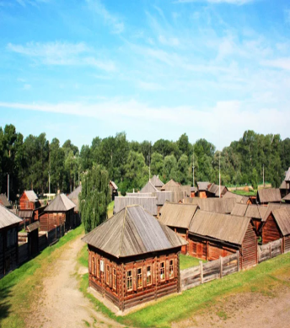
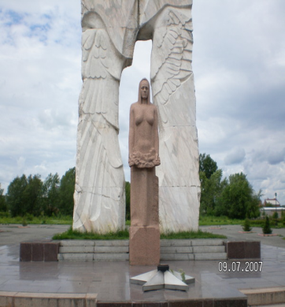
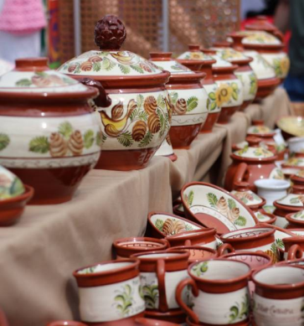
Шушенское

Slide 2
Шушенское
Поселок городского типа расположен на юге края, близь впадения реки Шушь в Енисей.
В 1744 году на месте современного поселка было основано поселение Шушь. Основанием поселения было вызвано очень выгодным положением этого места, где проходила дорого от Абаканского к Саянскому острогу. После земельной реформы 1822 года Шушенское получило статус села. В середине 19 века село становится местом для ссылки декабристов, а позже революционеров.
В 1963 году началось строительство Саяно-Шушенской ГЭС. В 1976 году был открыт государственный природный заповедник «Саяно-Шушенский». В 1992 году музей «Сибирская ссылка В.И.Ленина» преобразовали в историко-этнографический музей-заповедник «Шушенское». В 1995 году был создан уникальный национальный парк «Шушенский бор».

Slide 3
Символы Шушенского

Slide 4
Река Шушь

Slide 5
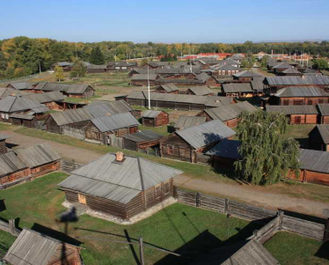
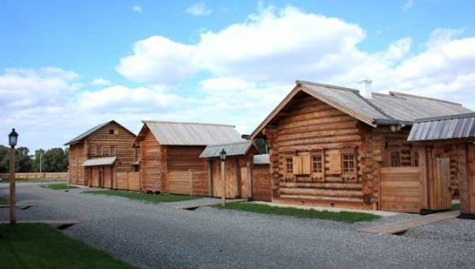
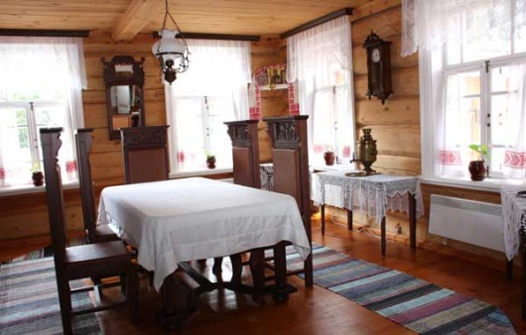
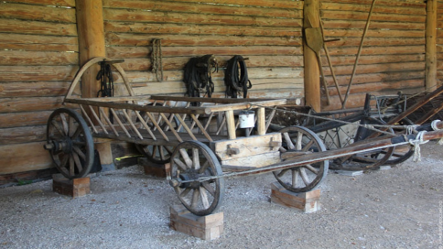
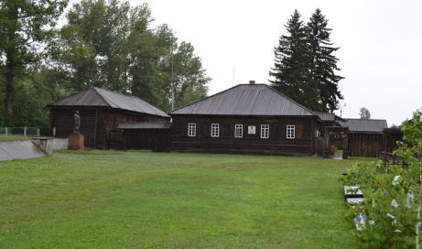
Историко-этнографический музей-заповедник Шушенское

Slide 6
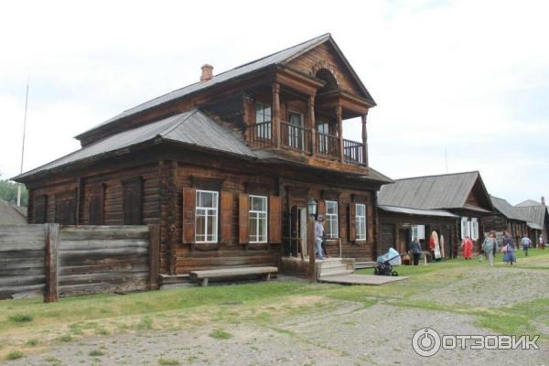
Музей-усадьба

Slide 7
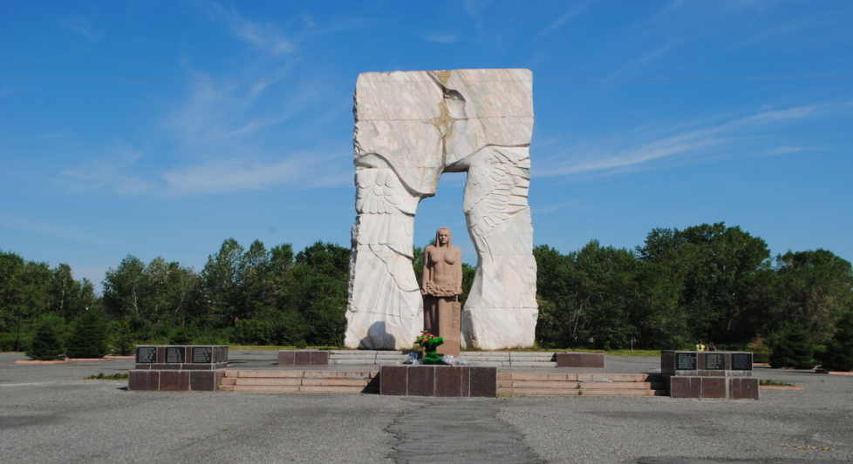
Монумент «Скорбящая мать»

Slide 8
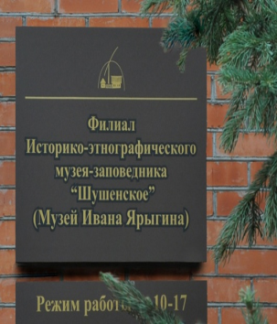
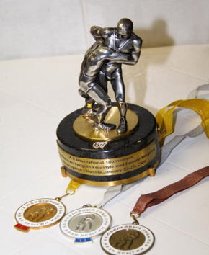
Музей Ивана Ярыгина

Slide 9
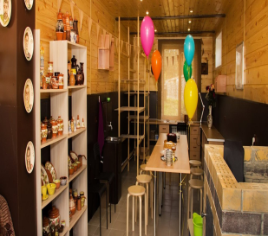
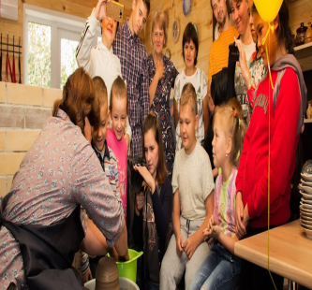
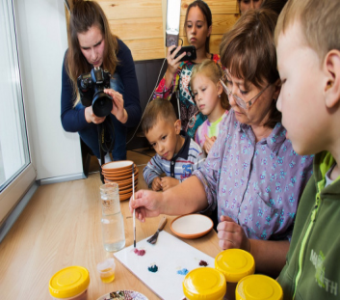
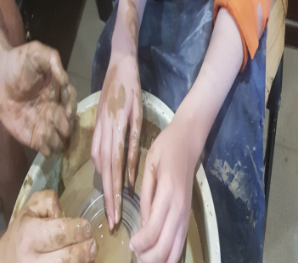
Гончарная мастерская «Свой круг»

Slide 10
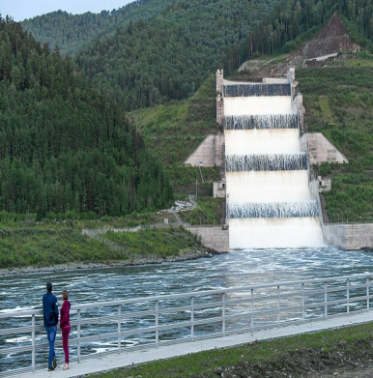
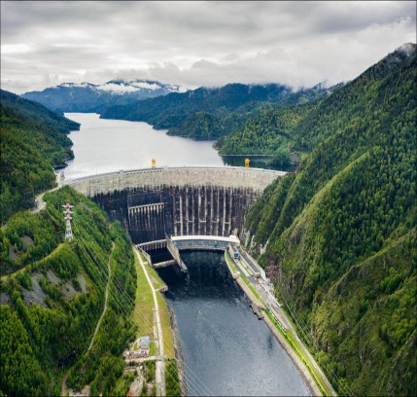
Саяно-Шушенская ГЭС

Slide 11
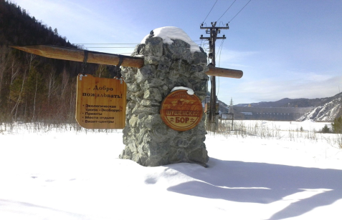
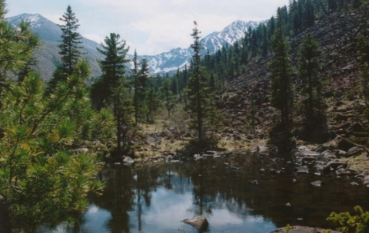
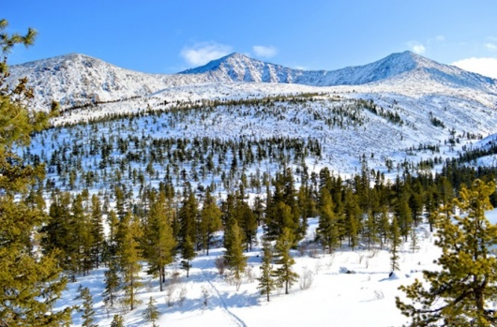
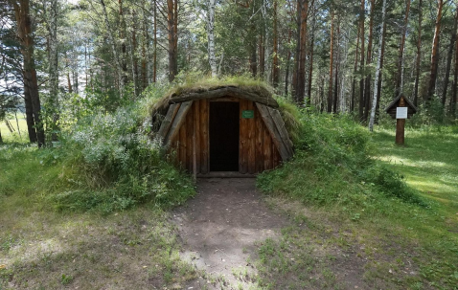
Национальный парк «Шушенский бор»

